Slide 1
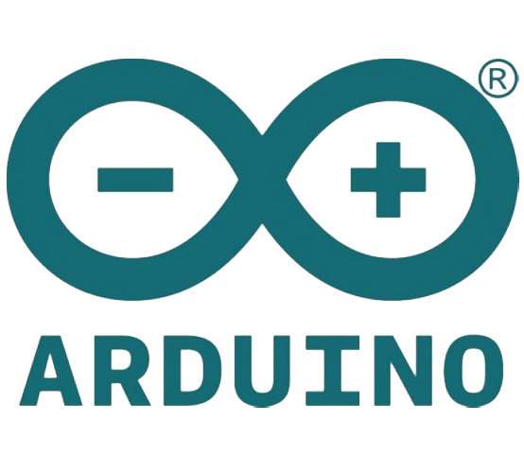
全国青少年机器人等级考试三级
Arduino智能硬件课程

Slide 2
1.10 知识点梳理
1.Arduino起源于哪里？
答：Arduino起源于意大利。
2.Arduino UNO控制器采用的单片机型号是什么？UNO控制器包含哪几大部分？UNO控制器一共有多少个数字引脚？多少个模拟输入引脚？UNO控制器的工作电压是多少？
答：Arduino UNO的控制器采用的芯片型号是ATmega328P-PU。UNO控制器包含三大部分，分别是：处理器MCU、电源接口和扩展引脚。一共有(D0～D13)14个数字接口和（A0～A5）6个模拟输入引脚（也可以当作数字引脚），它的工作电压是5V。
3.拿取电子元件时的注意事项有哪些？
答：拿取电子元件时，一般抓取电子元件的非金属部分，尽量不要触碰引脚和焊点。
4.传感器和执行器的区别是什么？各有什么功能？
答：传感器是将外部的物理信号转化为电信号；执行器是受到电信号的控制，是将电信号转换成其它形式的信号，或将电能转换成其它形式能量的器件。

Slide 3
1.10 知识点梳理
5.在搭设电路过程中，红色导线和黑色导线分别代表什么？
答：在电路搭设过程中，习惯用红色线与电源相连，黑色线与地相连，其他颜色线用作信号线。
6.程序上传除了需要选择控制器类型外，还需要选择什么？
答：还需要选择上传的端口号。
7.Mixly软件界面分为哪四个部分？
答：Mixly软件界面分为4部分：1.界面左侧为模块区；2.模块区的右侧是程序构建区；3.模块区和程序构建区的下方是基本功能区，类似一般软件的菜单区；4.界面的最下方是提示区。

Slide 4
流
彩
水
灯
炫
第七课炫彩流水灯

Slide 5
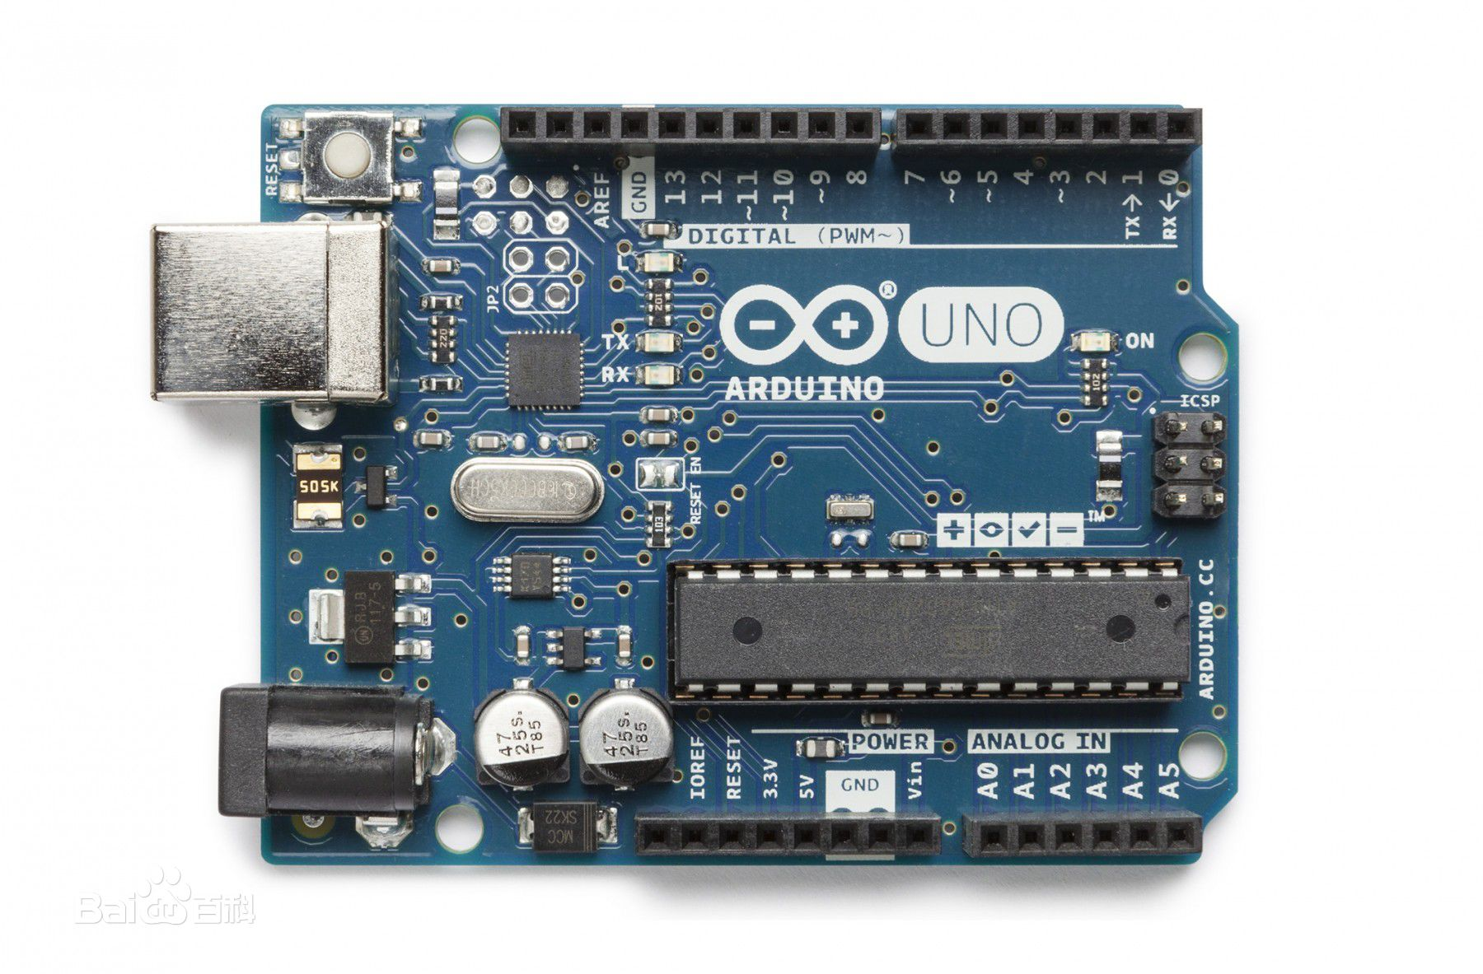
课程目标
1.认识电路的相关知识；
2.学习搭建电路；
3.学习流水灯程序的编写；。
4.流程图的学习
5、初步了解变量的概念

Slide 6
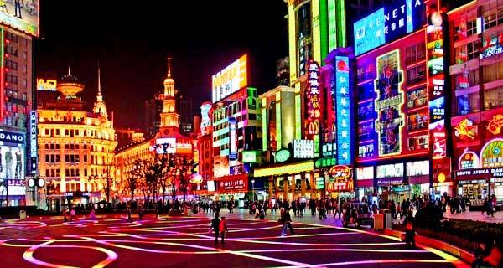
炫彩流水灯
你留意过晚上，写字楼、大商场和各种餐厅上面挂的广告牌吗？各种动画和文字交相辉映，一串串灯如行云流水般闪烁，你知道原理吗？这一章将教你做一个最简单的流水灯，我们一起来学习吧！
在制作炫彩流水灯之前，要先了解电流、电压、电阻等一些电路的基本概念。本章由基本概念、器件介绍，以及相互关联的四个项目组成，通过搭设基本的电路，进一步加深对并联电路、串联电路以及一些元器件的认识；然后，循序渐进，完成炫彩流水灯。

Slide 7
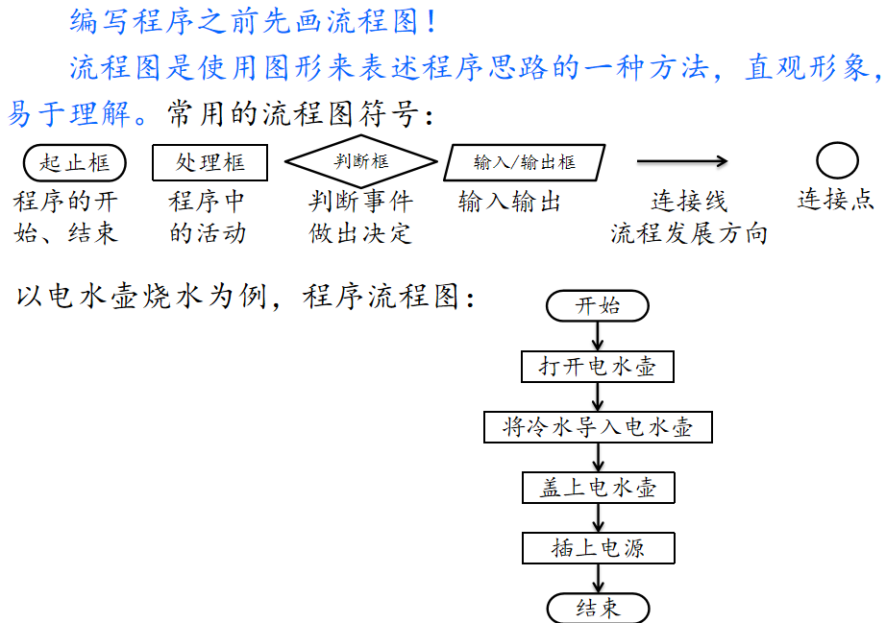
2.1 程序与流程图——闪烁LED灯
处理框
判断框
输入/输出框
程序中的活动
判断事件做出决定
输入输出
连接线
流程发展方向
连接点
开始
打开电水壶
将冷水导入电水壶
盖上电水壶
插上电源
结束

Slide 8
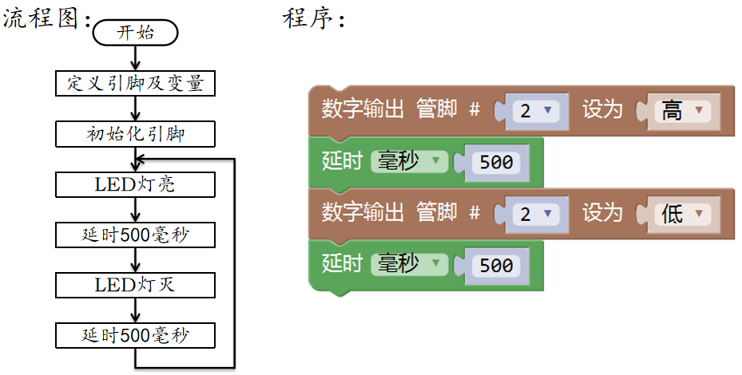
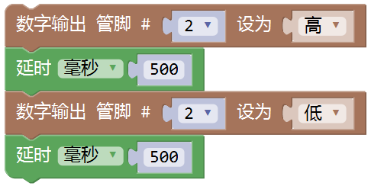
2.1 程序与流程图——闪烁LED灯
让LED灯以500毫秒的频率一直闪烁。(先画流程图，再编写程序)
开始
定义引脚及变量
初始化引脚
LED灯亮
延时500毫秒
LED灯灭
延时500毫秒

Slide 9
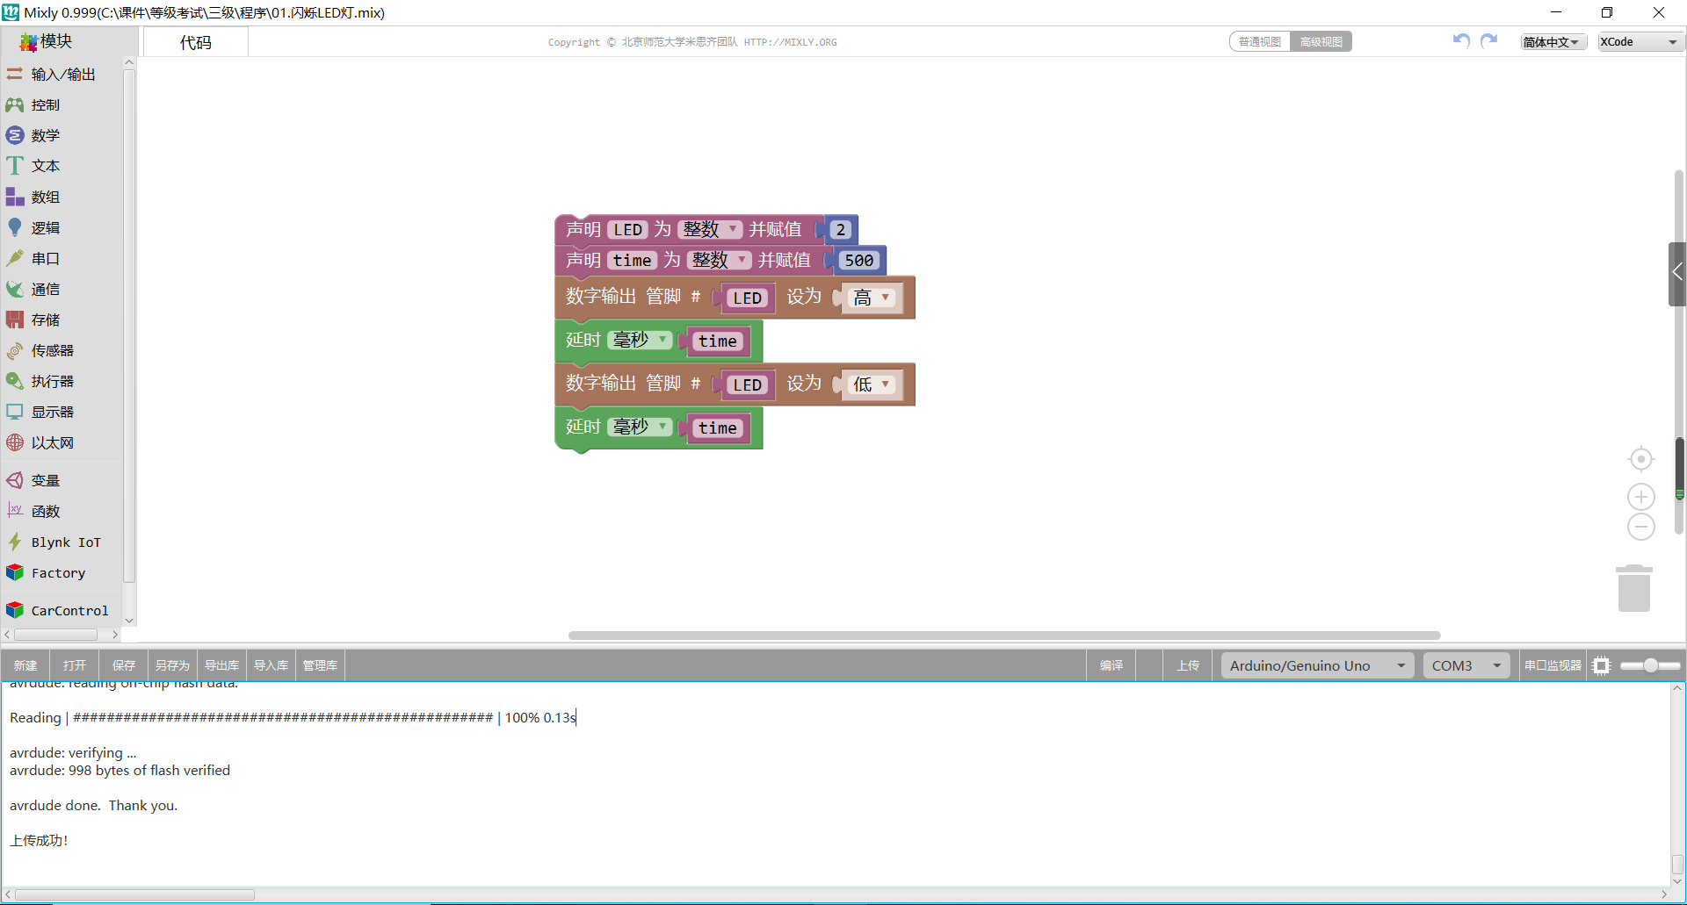
2.1 程序与流程图——闪烁LED灯
上传程序：
1.选择主控板型号和端口
2.选择编译，等待编译成功。
3.选择上传，等待上传成功。

Slide 10
2.2 常量、变量、函数--炫彩流水灯
常量、变量、函数是学习编程必须要理解的基础概念。函数有助于程序的结构化，使得程序的可读性和可维护性大大提高。如果不使用变量和常量，那么修改程序时，如果需要修改例如：“500”这个值，就必须在程序中一处一处修改，非常麻烦，如果改错或漏改程序将无法预期运行。而使用变量和常量，则只需要修改常量及变量一处的数值，不用重复修改。
在Arduino C语言中，“=”是赋值的含义，即把等号右边的表达式的值赋予左边的常量或变量。
程序运行时的数据保存在内存中，那如何从茫茫内存中找到相应的数据呢？内存类似宾馆的房间，每个内存空间以字节（Byte）为单位，都有一个唯一的编号，术语叫做“地址”。变量名在程序运行时，对应于存储数据的首地址。类似根据房间号，能找到对应房间一样，根据变量名，可以定位到数据存储所占用内存空间的对应地址。

Slide 11
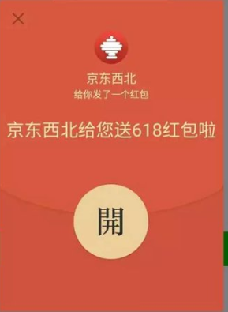
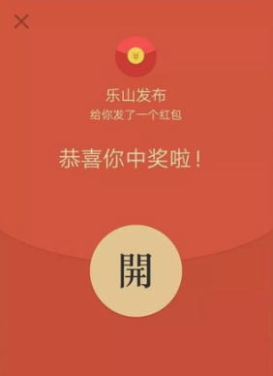
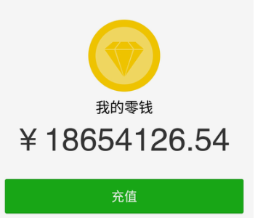
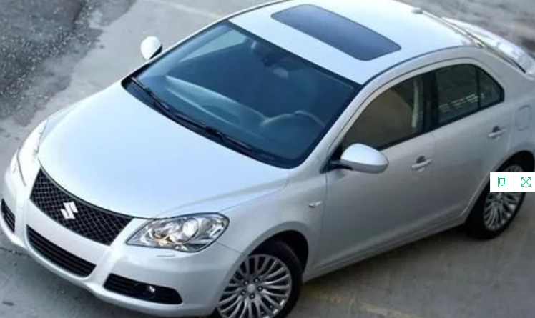
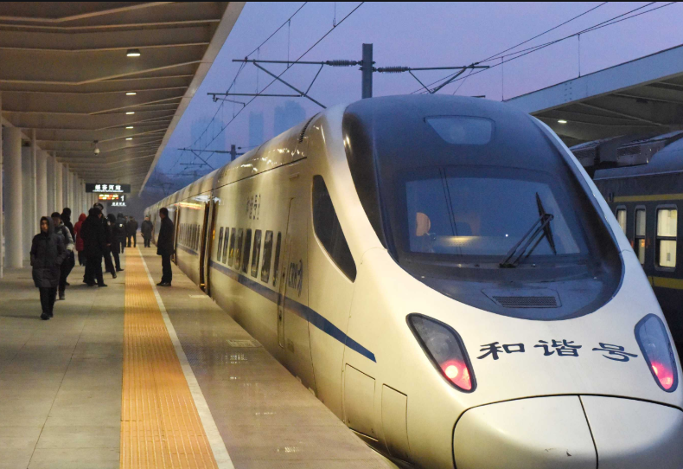
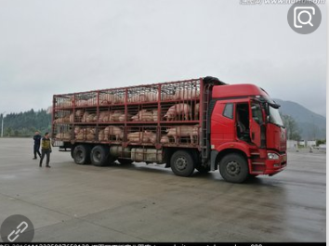
2.2 常量、变量--炫彩流水灯
比如
张叔叔的红包
儿童节红包
变量是用于临时存放数据的一种符号，必须先声明（定义名字）再使用
变量命名规则：变量名只能是字母(a-z A-Z)，数字(0-9)，下划线(_)的组合，并且之间不能包含空格，数字不能放在变量名首位，取名要方便记忆,变量名不能和系统的关键字重名。
变量赋值：给变量赋值好比充值
我的零钱=18654126.54
需要装3位小朋友
需要装800位乘客
需要装99头猪
变量类型与长度：表达不同类型的数据,为了节省空间需要选择不同长度和类型的变量，好比选择合适的交通工具
选择变量类型和长度是根据需要决定的，先要弄清楚需求

Slide 12
2.2 常量、变量--炫彩流水灯
ARDUINO C中的数据类型、描述方法、占用电脑内存字节数、对应的数值范围
类型 | 描述符号 | 字节数 | 范围
布尔型 | boolean | 1 | 1或0（true或false)
字符型 | char | 1 | -128～127
字节型 | byte | 1 | 0～255
整型 | int | 2 | -32768～32767
长整型 | long | 4 | -2147 483 648～2147 483 647
单精度浮点数型 | float | 4 | 3.402 823 5E+38～-3.402 823 5E+38
无符号数 | unsigned
无符号数“unsigned”代表变量仅保存大于或等于0的数，如此能扩大正数保存的数值范围。

Slide 13
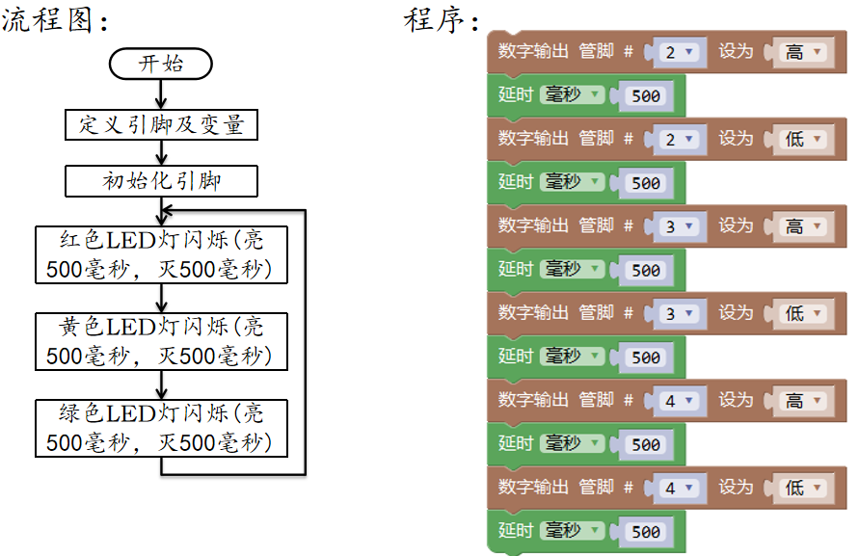
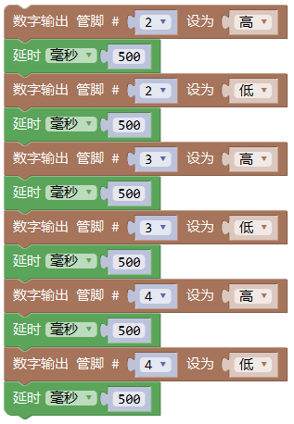
2.4.1编程实现炫彩流水灯-不带变量
让三个LED灯以500毫秒的频率依次亮灭。
(先画流程图，再编写程序)
开始
定义引脚及变量
初始化引脚
红色LED灯闪烁(亮500毫秒，灭500毫秒)
黄色LED灯闪烁(亮500毫秒，灭500毫秒)
绿色LED灯闪烁(亮500毫秒，灭500毫秒)

Slide 14
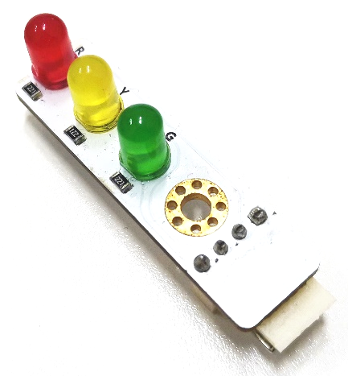
2.4 编程实现炫彩流水灯
器件介绍
红绿灯模块 红绿灯模块是仿制马路上的红绿灯而设计的，由红、黄、绿三个LED灯组成。为了使用方便，模块电路已经集成了电阻。使用时，将控制红、黄、绿LED灯的数字输出引脚直接和模块的R(Red)、Y(Yellow)、G(Green)引脚相连，用对应的引脚来控制对应的颜色，模块的GND和UNO主板的GND相连接。

Slide 15
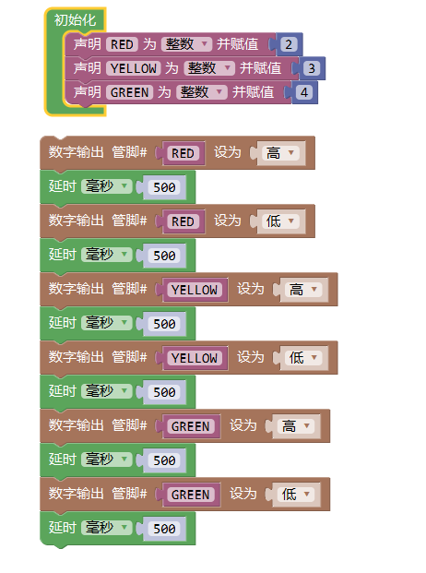
2.4.2编程实现炫彩流水灯-带变量
试着改变变量表示的引脚顺序
初始化模块中的程序语句只执行一次
主程序语句一直执行

Slide 16
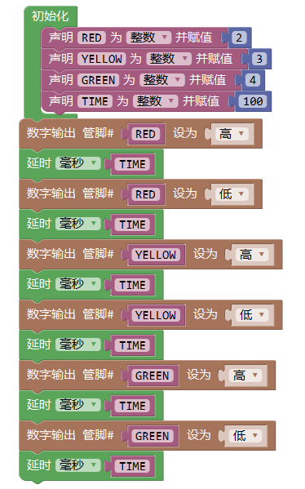
2.4.2编程实现炫彩流水灯-带变量
试着改变变量表示的时间50、200
上传程序后观察

Slide 17
2.5 知识点梳理
1.常用元器件的电源和接地都有哪些符号来表示？
答：电源符号：+、V、5V、VCC、VDD、VIN等。
接地符号：-、G、GND、VEE、VSS等。
2.为什么用电信号来储存和表达信息？数字信号和模拟信号的区别是什么？
答：电信号很容易传送、控制和存储，所以电信号是目前应用最为广泛的信号之一。
模拟信号在时间和数值上均具有连续性。数字信号在时间和数值上均具有离散性。
3.如何区分LED的阴极和阳极？一般LED的工作电压是多少？
答：LED在引出的两根引脚中，较长的引脚是阳极，较短的引脚是阴极。一般直径5mm的LED的额定工作电压在1.7～2.2V之间。

Slide 18
2.5 知识点梳理
4.变量名的命名规则和注意事项有哪些？
答：变量名称只能包含英文字母、数字和下画线“_”。
变量名的第一个字不能是数字。
此外，变量命名还应注意如下事项：
变量名不能和系统的关键字重名。
变量名区分大小写，例如pin和Pin代表两个不同的变量名。
变量名应该尽可能使用有含义的名字

Slide 19
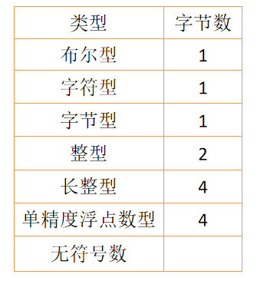
2.5 知识点梳理
5.变量有哪些数据类型？程序运行时不同类型的变量在内存中占用几个字节？
答：Arduino c语言数据类型：

Slide 20
课后任务
1.复习本节思考题，下节课（课前复习）将提问。
2.练习本节课两个任务的流程图画法和程序的编写

